Slide 1
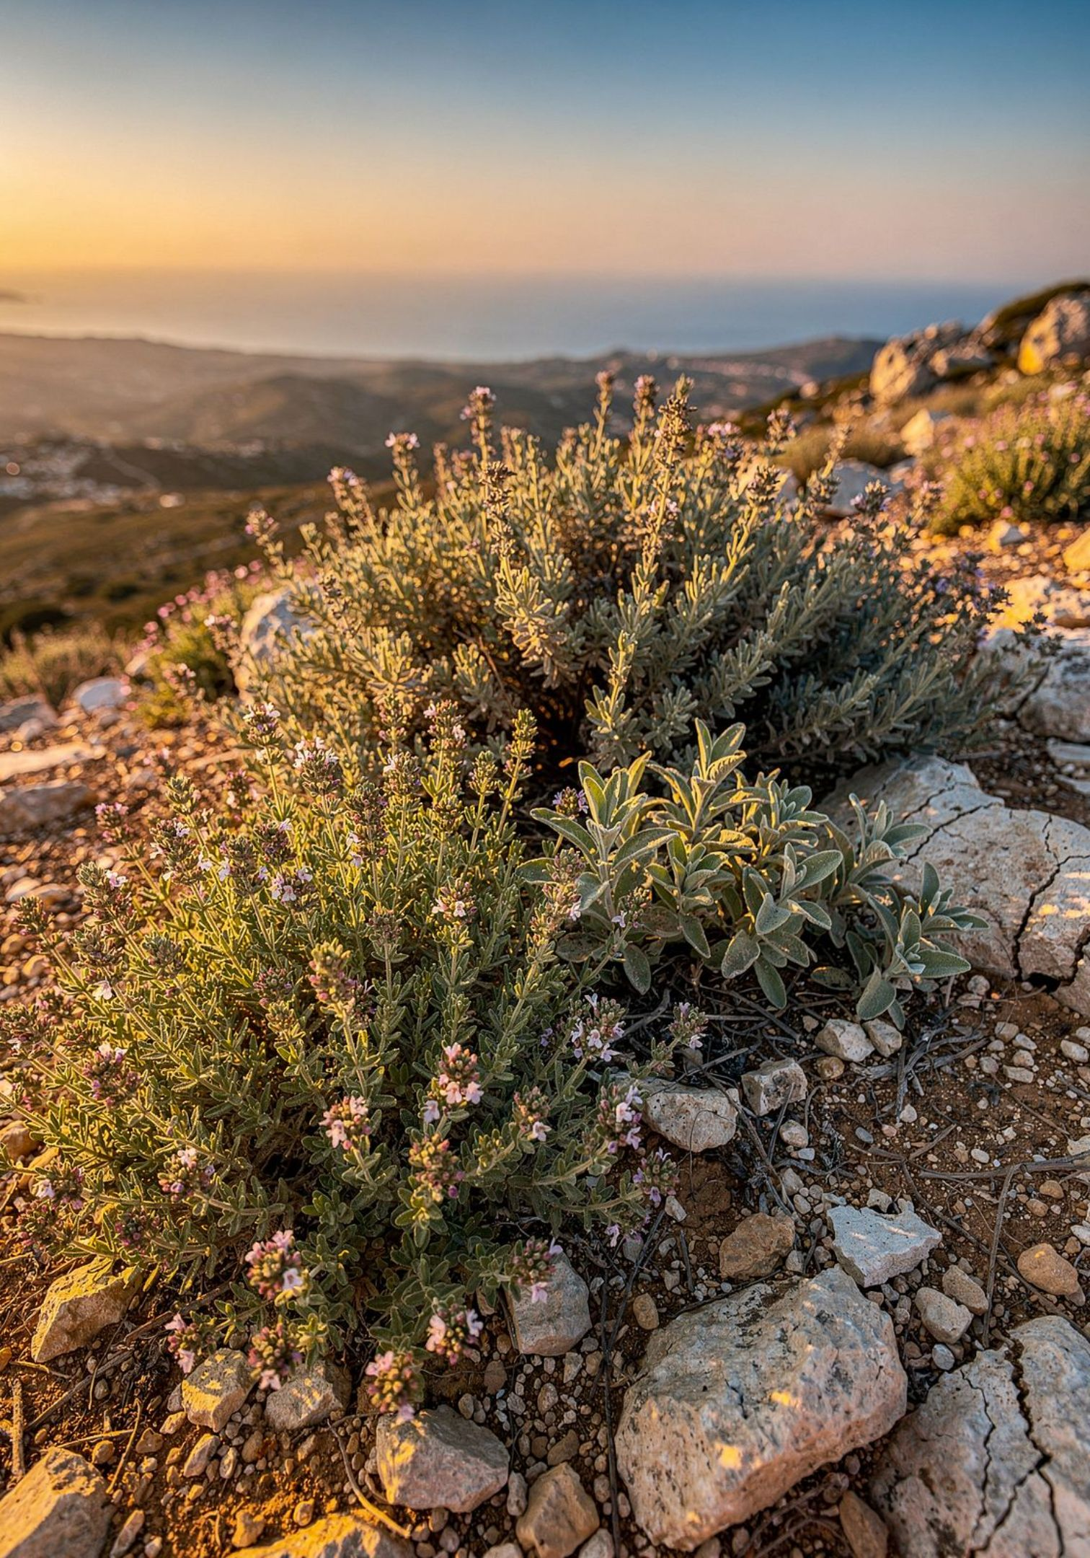
Από το Βότανο στο Προϊόν
Μεταποίηση και υπεραξία στην κυπριακή ύπαιθρο
Γεώργιος Κουρκουράκης — Καθηγητής Βοτανολογίας

Slide 2
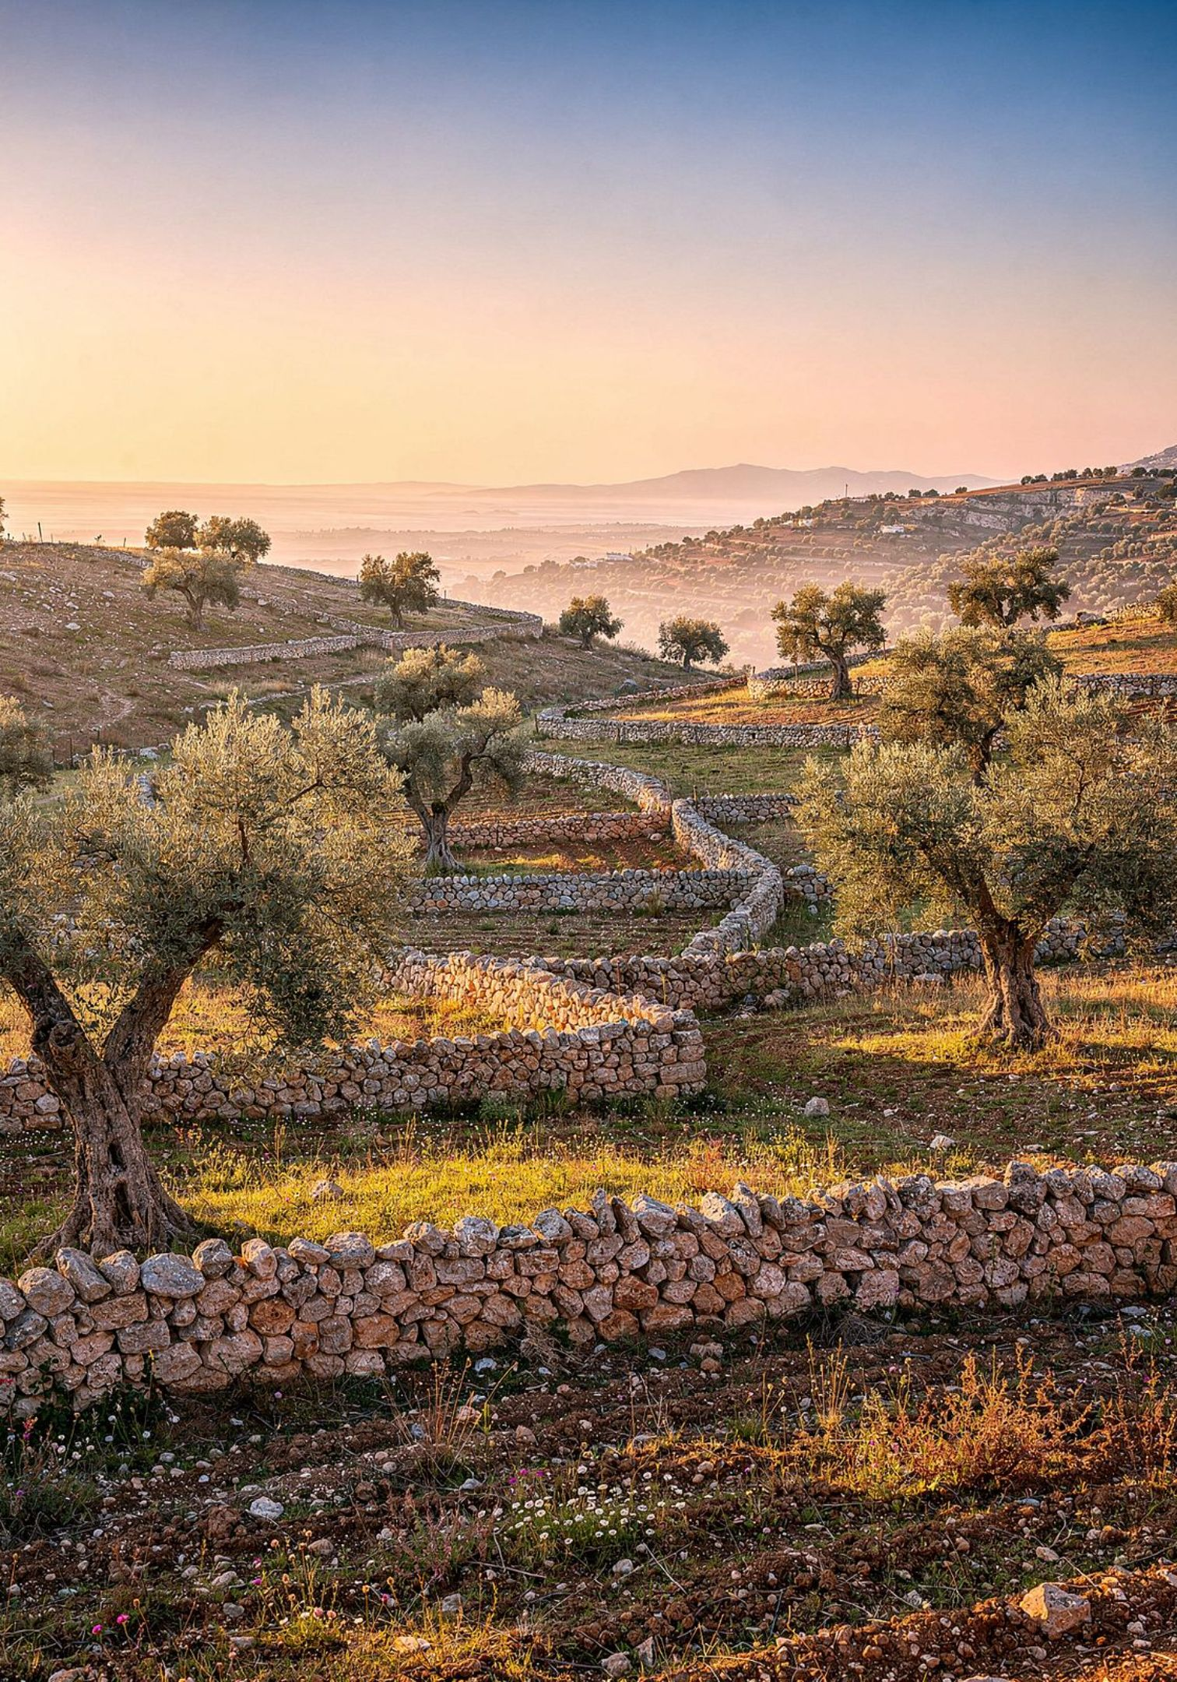
Εισαγωγή
Η ύπαιθρος που ξέρουμε — και αυτή που δεν γνωρίζουμε ακόμα
Η Κύπρος διαθέτει έναν μοναδικό φυσικό πλούτο.
Όμως ένα μεγάλο μέρος του παραμένει αναξιοποίητο.
Το ερώτημα δεν είναι τι παράγουμε.
Το ερώτημα είναι τι μπορούμε να δημιουργήσουμε.

Slide 3
Η Σημερινή Κατάσταση
Από την πρώτη ύλη στην προστιθέμενη αξία
Η πρώτη ύλη
Πού δημιουργείται η αξία
Η κυπριακή ύπαιθρος παράγει φυσικές πρώτες ύλες υψηλής ποιότητας.
Η μεγαλύτερη οικονομική αξία δεν δημιουργείται στο χωράφι.
Δημιουργείται μέσα από:
Ρίγανη (Origanum vulgare)
Λαδανιά (Cistus creticus)
Μοσφιλιά (Crataegus monogyna)
Τριαντάφυλλο Αγρού (Rosa damascena)
Μεταποίηση
Πιστοποίηση
Συσκευασία
Εμπορική ταυτότητα
Οι περισσότερες διατίθενται με περιορισμένη μεταποίηση.

Slide 4
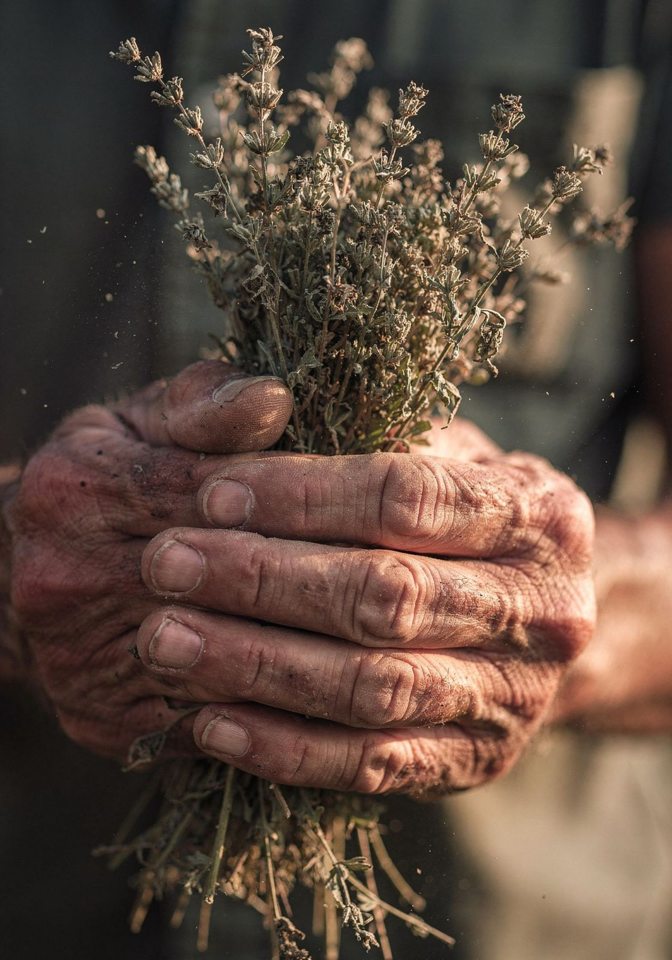

Η Πρόκληση
Η πρώτη ύλη δεν αρκεί
Η πρώτη ύλη έχει αξία.
Το τελικό προϊόν έχει πολύ μεγαλύτερη.
Η διαφορά δεν βρίσκεται στο φυτό.
Βρίσκεται στη γνώση, στη μεταποίηση και στην καινοτομία.
Η υπεραξία δημιουργείται μετά τη συγκομιδή.

Slide 5





Το Νέο Μοντέλο
Οι νέες προκλήσεις απαιτούν ένα νέο μοντέλο
Κλιματική αλλαγή & λειψυδρία
Αυξανόμενο κόστος παραγωγής
Μικρός και κατακερματισμένος γεωργικός κλήρος
Διεθνής ανταγωνισμός από χώρες με μεγαλύτερη παραγωγή και χαμηλότερο κόστος
Δεν μπορούμε να ανταγωνιστούμε στις ποσότητες.
Μπορούμε να πρωταγωνιστήσουμε στην ποιότητα, στη γνώση και στην προστιθέμενη αξία.
Η απάντηση βρίσκεται σε μια ολοκληρωμένη αλυσίδα δημιουργίας αξίας.

Slide 6
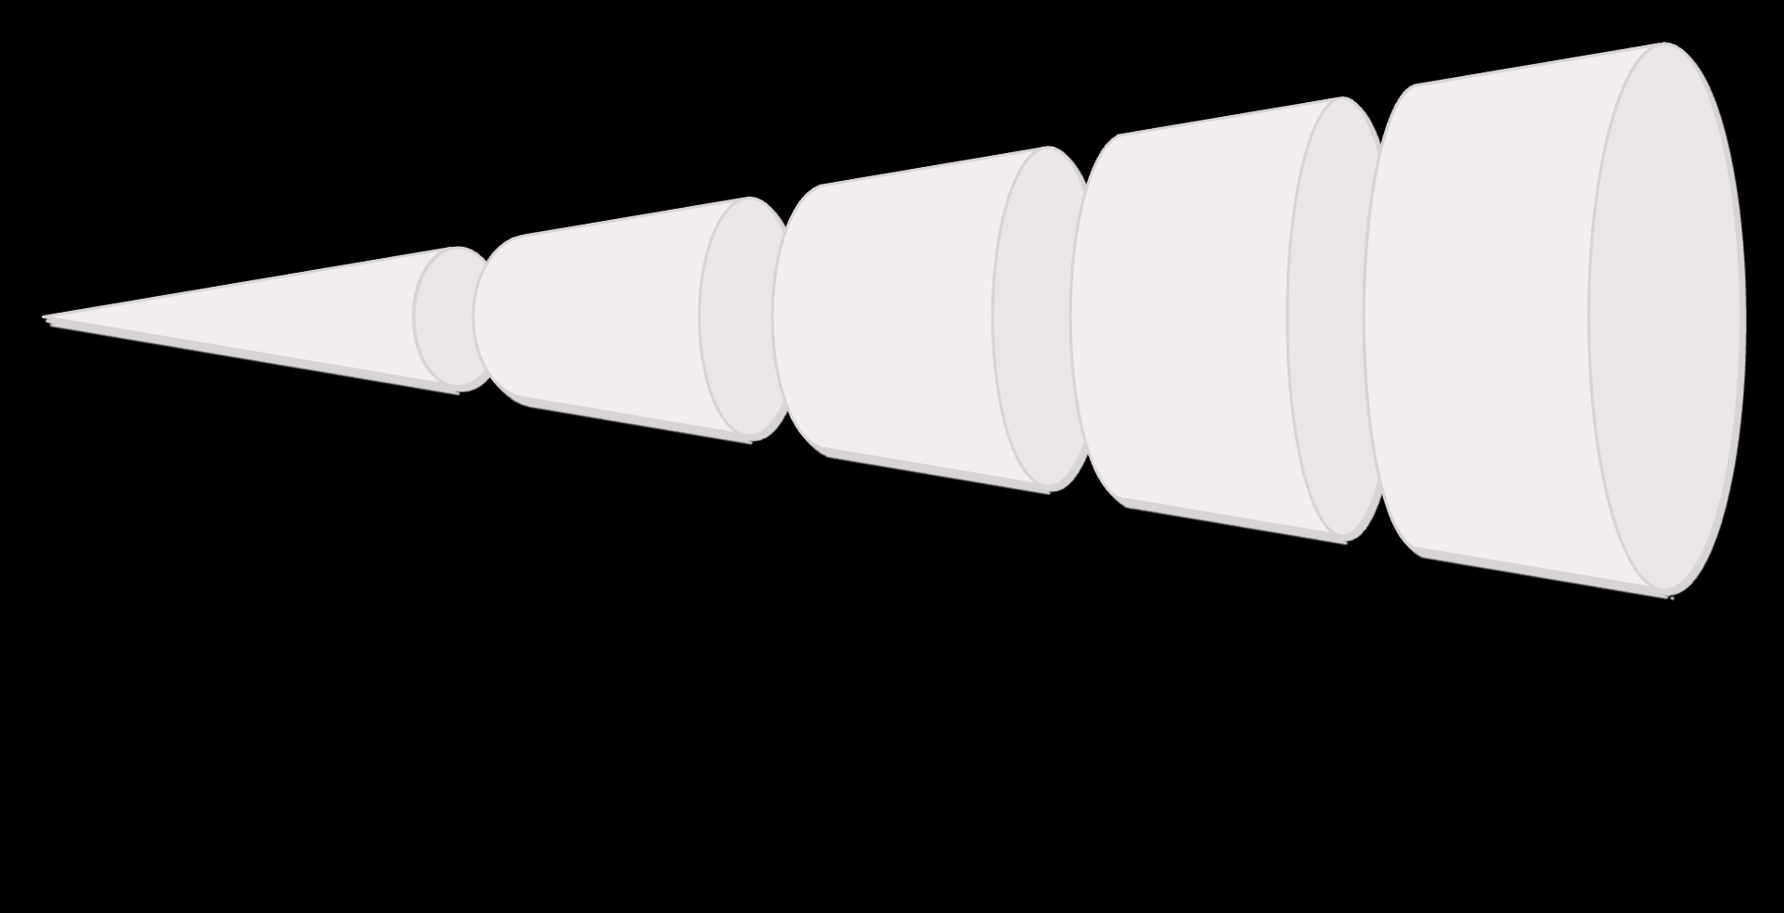
Η Αλυσίδα Αξίας
Από το χωράφι στο ράφι: η αλυσίδα που αλλάζει τα πάντα
Η αξία δεν δημιουργείται σε ένα στάδιο, αλλά σε ολόκληρη τη διαδρομή.
Πρώτη Ύλη
Συλλογή και προετοιμασία των αρχικών υλικών.
Μεταποίηση
Επεξεργασία για τη δημιουργία του τελικού προϊόντος.
Πιστοποίηση
Εμπορική Ταυτότητα
Διασφάλιση ποιότητας και συμμόρφωσης με πρότυπα.
Προϊόν Υψηλής Αξίας
Συσκευασία και ανάπτυξη της ταυτότητας του προϊόντος.
Τοποθέτηση στην αγορά ως προϊόν υψηλής ποιότητας.
Κάθε στάδιο της αλυσίδας προσθέτει αξία.
Όταν όλα λειτουργούν μαζί, η πρώτη ύλη μετατρέπεται σε ένα ανταγωνιστικό προϊόν με δυνατότητα να σταθεί στις διεθνείς αγορές.

Slide 7
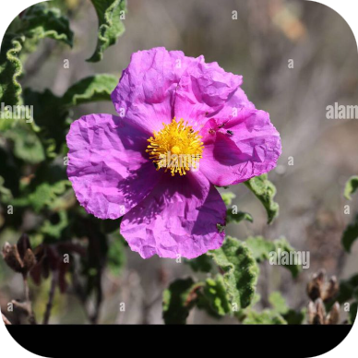
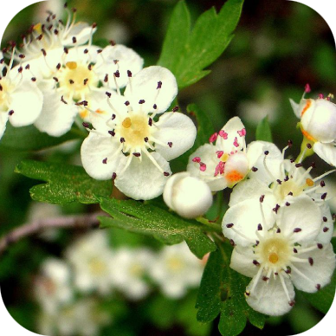
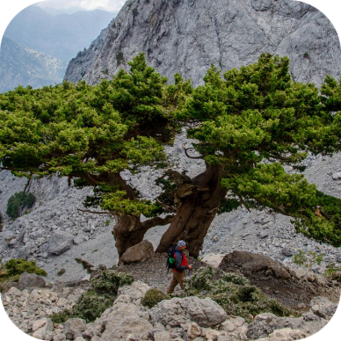
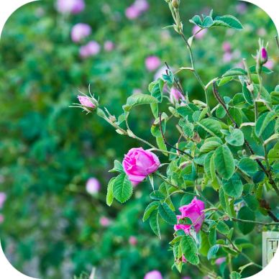
Κρυμμένες Ευκαιρίες
Ο θησαυρός που κρύβεται στο κυπριακό τοπίο
Η κυπριακή χλωρίδα προσφέρει δεκάδες δυνατότητες ανάπτυξης προϊόντων υψηλής προστιθέμενης αξίας.
Τα παρακάτω αποτελούν ενδεικτικά παραδείγματα.
Λαδανιά
Μοσφιλιά
Κυπαρίσσι
Τριαντάφυλλο Αγρού
Cistus creticus
Αρωματοποιία,Φυτοθεραπεία φυσικά καλλυντικά
Η ρητίνη λάδανο και τα εκχυλίσματα της λαδανιάς αξιοποιούνται στην αρωματοποιία, στη φυτοθεραπεία και στην ανάπτυξη φυσικών καλλυντικών υψηλής ποιότητας.
Crataegus monogyna
Φυτοθεραπεία & ευεξία
Άνθη, φύλλα και καρποί αξιοποιούνται στη φυτοθεραπεία και μπορούν να αποτελέσουν πρώτη ύλη για προϊόντα ευεξίας και φυσικά συμπληρώματα.
Cupressus sempervirens
Αιθέρια έλαια & αρωματοθεραπεία
Το αιθέριο έλαιο κυπαρισσιού αξιοποιείται στην αρωματοθεραπεία, στα φυσικά καλλυντικά και σε προϊόντα προσωπικής φροντίδας.
Rosa damascena
Ένα κυπριακό πρότυπο επιτυχίας
Ο Αγρός απέδειξε ότι η τοπική καλλιέργεια, η μεταποίηση και η ισχυρή εμπορική ταυτότητα μπορούν να δημιουργήσουν προϊόντα με διεθνή αναγνώριση και υψηλή προστιθέμενη αξία.

Slide 8
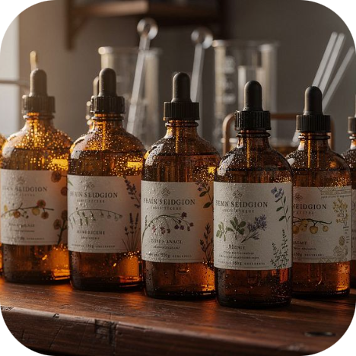
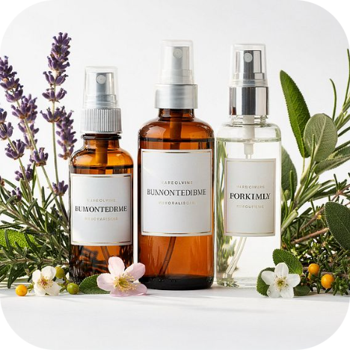
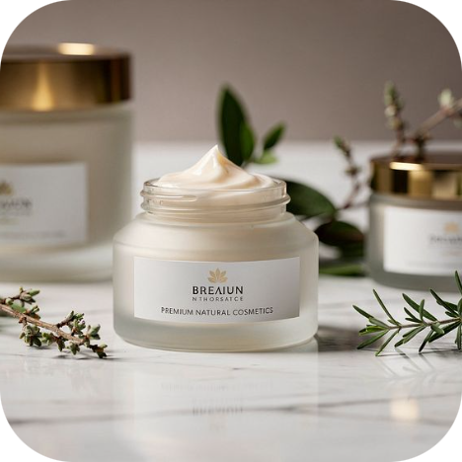
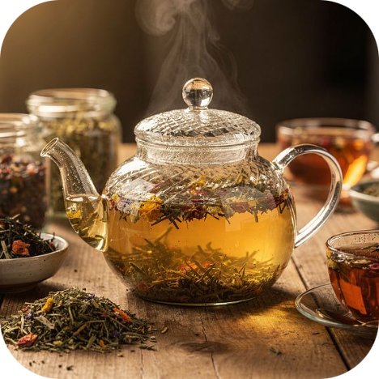
Μεταποίηση
Από το φυτό στο τελικό προϊόν
Η μεταποίηση μετατρέπει τη φυσική πρώτη ύλη σε προϊόντα με υψηλότερη προστιθέμενη αξία και μεγαλύτερες εμπορικές δυνατότητες.
Φυτικά εκχυλίσματα και βάμματα
Αιθέρια έλαια και ανθόνερα
Φυσικά καλλυντικά
Αφεψήματα και λειτουργικά τρόφιμα
Κρέμες, σαπούνια, έλαια περιποίησης και προϊόντα προσωπικής φροντίδας.
Πρώτες ύλες για φυτοθεραπεία και προϊόντα ευεξίας.
Προϊόντα υψηλής αξίας για αρωματοθεραπεία, φυσικά καλλυντικά και ευεξία.
Φυσικά προϊόντα που συνδυάζουν ποιότητα, παράδοση και καινοτομία.

Slide 9
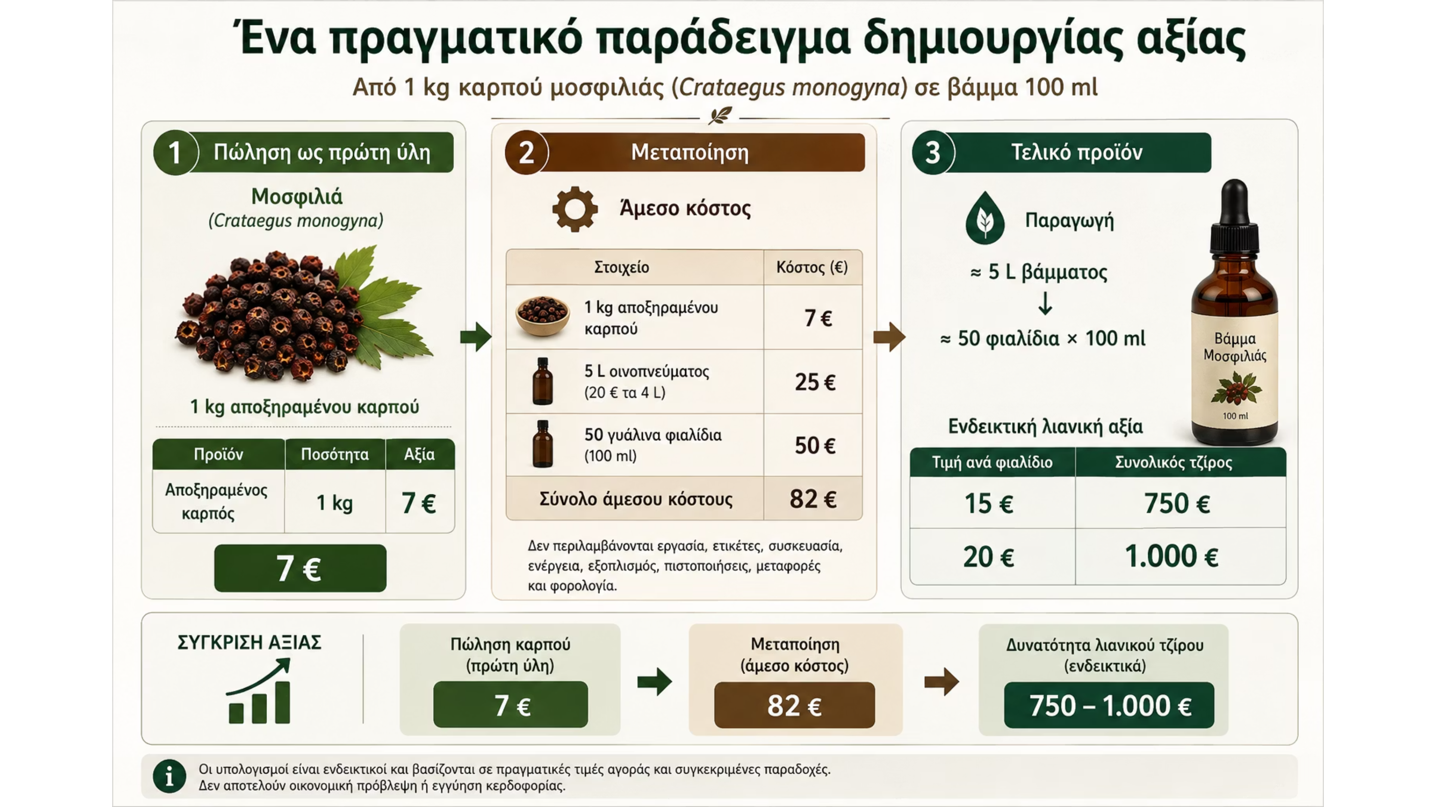

Slide 10
τρατηγικές Μεταποίησης
Διαφορετικοί δρόμοι προς την προστιθέμενη αξία
Δεν υπάρχει μία μόνο λύση. Η επιλογή εξαρτάται από τις πρώτες ύλες, τις υποδομές και τους στόχους κάθε επιχείρησης.
Κυπριακή φυτική πρώτη ύλη
Πρωτογενής μεταποίηση
Η αφετηρία για διαφορετικές μορφές αξιοποίησης
Αποξήρανση
Διαλογή
Ποιοτική συσκευασία
Εκχυλίσματα και αιθέρια έλαια
Τελικά προϊόντα
Βάμματα
Φυτικά εκχυλίσματα
Αιθέρια έλαια
Ανθόνερα
Φυσικά καλλυντικά
Αφεψήματα
Λειτουργικά τρόφιμα
Αγροτουρισμός και εμπειρίες
Επισκέψιμες μονάδες
Εκπαιδευτικά εργαστήρια
Θεματικές εμπειρίες

Slide 11
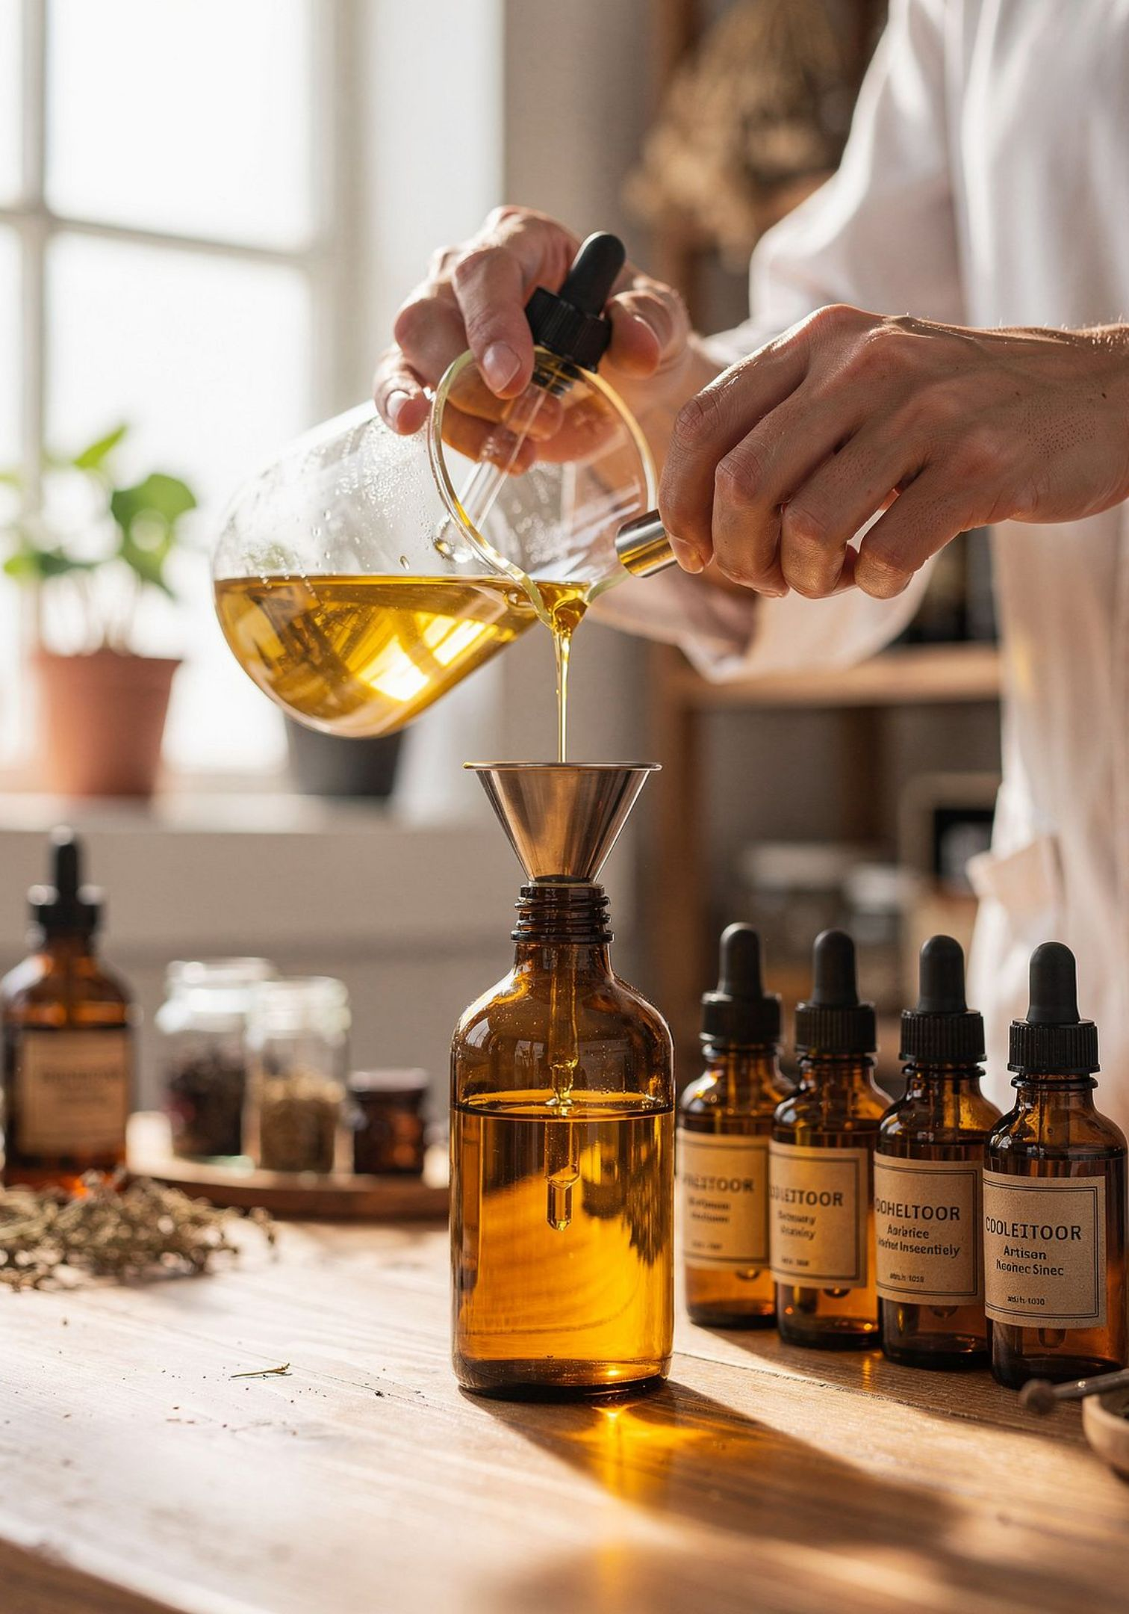
Επιχειρηματικότητα
Ο παραγωγός ως επιχειρηματίας
Η μετάβαση από τον ρόλο του παραγωγού στον ρόλο του επιχειρηματία δεν απαιτεί μόνο επένδυση.
Απαιτεί μια νέα νοοτροπία που στηρίζεται σε τέσσερις βασικούς πυλώνες.
Γνώση
Συνεργασίες
Χρηματοδότηση
Βοτανολογία
Μεταποίηση
Ποιότητα
Συνεταιρισμοί
Πανεπιστήμια
Δίκτυα
ΠΑΑ
LEADER
Ευρωπαϊκά προγράμματα
Εμπορική ταυτότητα
Πιστοποίηση
Τοπικό αφήγημα
Προώθηση

Slide 12
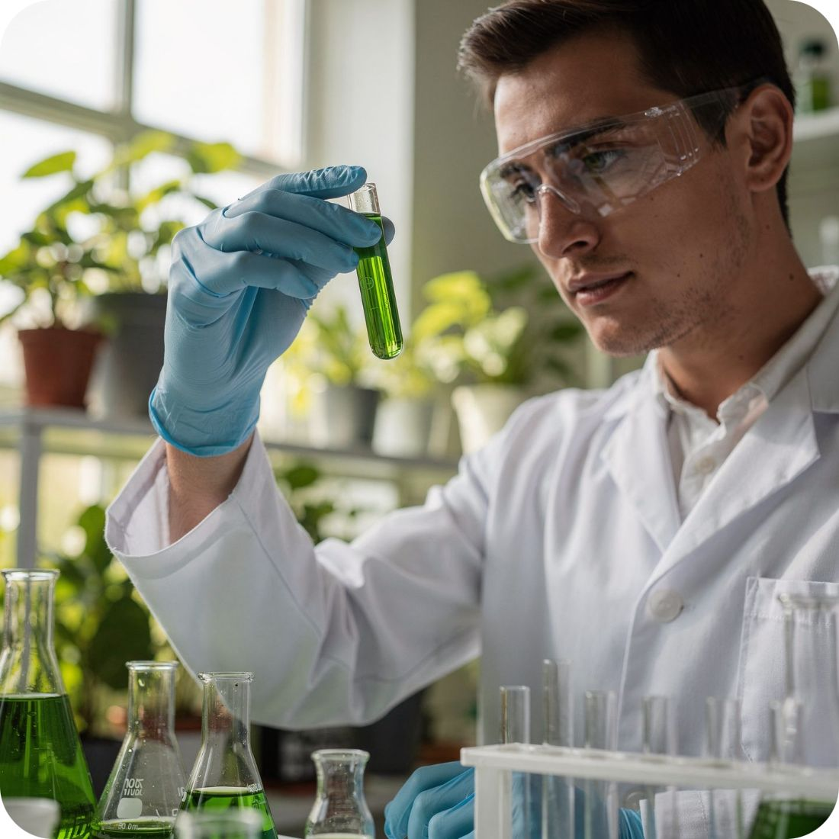
Καινοτομία
Η επιστήμη ως σύμμαχος της υπαίθρου
Ανάλυση
Τεκμηρίωση
Χημική σύσταση
Αιθέρια έλαια
Δραστικά συστατικά
Ποιότητα
Ασφάλεια
Ιχνηλασιμότητα
Καινοτομία
Νέα προϊόντα
Νέες εφαρμογές
Νέες αγορές
Η συνεργασία παραγωγών, πανεπιστημίων και ερευνητικών κέντρων δημιουργεί προϊόντα με μεγαλύτερη αξιοπιστία και ανταγωνιστικότητα.

Slide 13
Καταναλωτής
Τι αναζητά σήμερα ο καταναλωτής
Η επιτυχία δεν καθορίζεται μόνο από το προϊόν, αλλά από την αξία που αντιλαμβάνεται ο καταναλωτής.
Αυθεντικότητα
Ποιότητα
Διαφάνεια
Βιωσιμότητα
Ο καταναλωτής θέλει να γνωρίζει την προέλευση και την ιστορία του προϊόντος.
Αναζητά προϊόντα με υψηλές προδιαγραφές και σταθερή ποιότητα.
Θέλει σαφείς πληροφορίες για την παραγωγή, τα συστατικά και την ιχνηλασιμότητα.
Εκτιμά πρακτικές που σέβονται το περιβάλλον και τους φυσικούς πόρους.
Εμπιστοσύνη
Επιλέγει προϊόντα που προσφέρουν αξιοπιστία, τεκμηρίωση και ισχυρή ταυτότητα.
Η πραγματική αξία δημιουργείται όταν το προϊόν ανταποκρίνεται στις ανάγκες του σύγχρονου καταναλωτή.

Slide 14
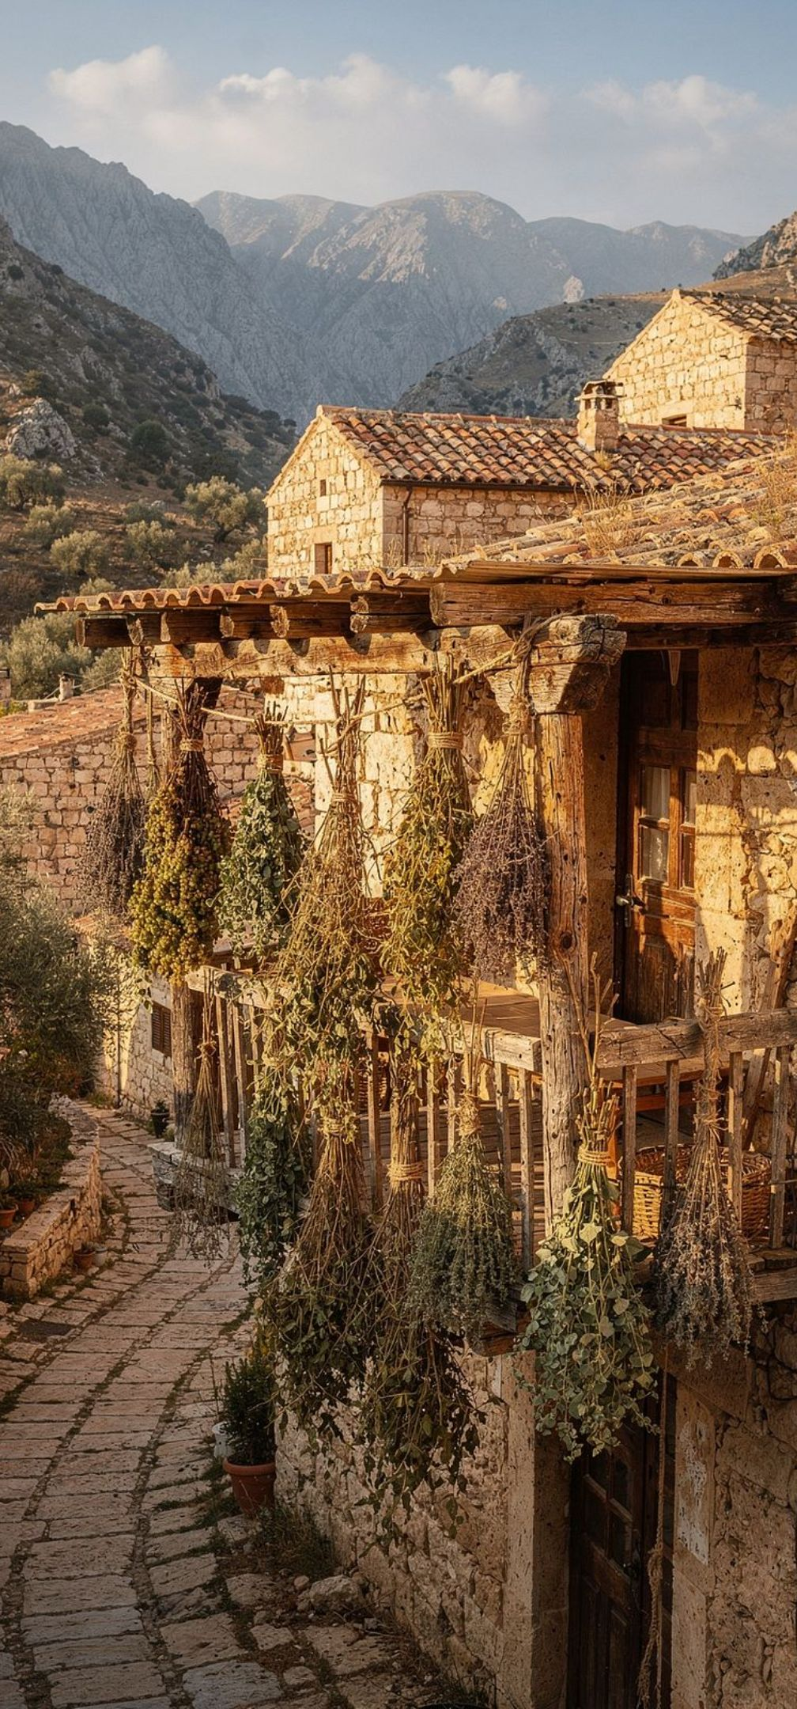
Το Κυπριακό Αφήγημα
Η προέλευση είναι αξία
Η κυπριακή ταυτότητα δεν είναι μόνο γεωγραφία. Είναι ένα σύνολο χαρακτηριστικών που δημιουργούν εμπιστοσύνη και διαφοροποίηση.
Μεσογειακό κλίμα
Βιοποικιλότητα
Παράδοση
Ιδιαίτερες φυσικές συνθήκες ανάπτυξης.
Πλούσια και μοναδική κυπριακή χλωρίδα.
Γνώση και εμπειρία που μεταφέρεται διαχρονικά.
Πολιτισμός
Αυθεντικότητα
Σύνδεση του προϊόντος με τον τόπο και τους ανθρώπους.
Ένα στοιχείο που δεν μπορεί να αντιγραφεί.
Η κυπριακή προέλευση δεν είναι απλώς μια ένδειξη στην ετικέτα. Είναι μέρος της αξίας του προϊόντος.

Slide 15





ΠΡΑΚΤΙΚΆ ΒΉΜΑΤΑ
Από την ιδέα στην πράξη
Η επιτυχία δεν απαιτεί να γίνουν όλα μαζί. Απαιτεί ένα οργανωμένο πρώτο βήμα.
Συνεργασίες και τεχνογνωσία
Σχεδιασμός προϊόντος
Αξιοποίηση της γνώσης και ανάπτυξη συνεργασιών.
Επιλογή κατάλληλης πρώτης ύλης
Καθορισμός του προϊόντος και του κοινού στο οποίο απευθύνεται.
Αξιοποίηση των φυτών που ταιριάζουν στις δυνατότητες της περιοχής.
Προώθηση στην αγορά
Ποιότητα και αξιοπιστία
Ανάδειξη της ταυτότητας και της ιστορίας του προϊόντος.
Οργάνωση της παραγωγής με σταθερές προδιαγραφές.
Οι πιο επιτυχημένες επιχειρήσεις δεν ξεκίνησαν μεγάλες. Ξεκίνησαν οργανωμένα.

Slide 16
ΣΥΝΕΡΓΑΣΊΕΣ
Κανείς δεν πετυχαίνει μόνος του
Η συνεργασία αποτελεί βασικό παράγοντα για τη δημιουργία ανταγωνιστικών και βιώσιμων επιχειρήσεων.
Συνεργασία
Παραγωγοί
Πανεπιστήμια & Ερευνητικά Κέντρα
Ο κοινός παρονομαστής κάθε επιτυχημένης προσπάθειας.
Ανταλλαγή εμπειρίας και κοινές δράσεις.
Επιστημονική γνώση και καινοτομία.
Επιχειρήσεις μεταποίησης
Φορείς υποστήριξης
Αγορά
Μετατροπή της πρώτης ύλης σε προϊόντα υψηλής ποιότητας.
Καθοδήγηση και ανάπτυξη.
Συνεχής κατανόηση των αναγκών των καταναλωτών.
Οι ισχυρότερες επιχειρήσεις δημιουργούνται μέσα από ισχυρές συνεργασίες.

Slide 17
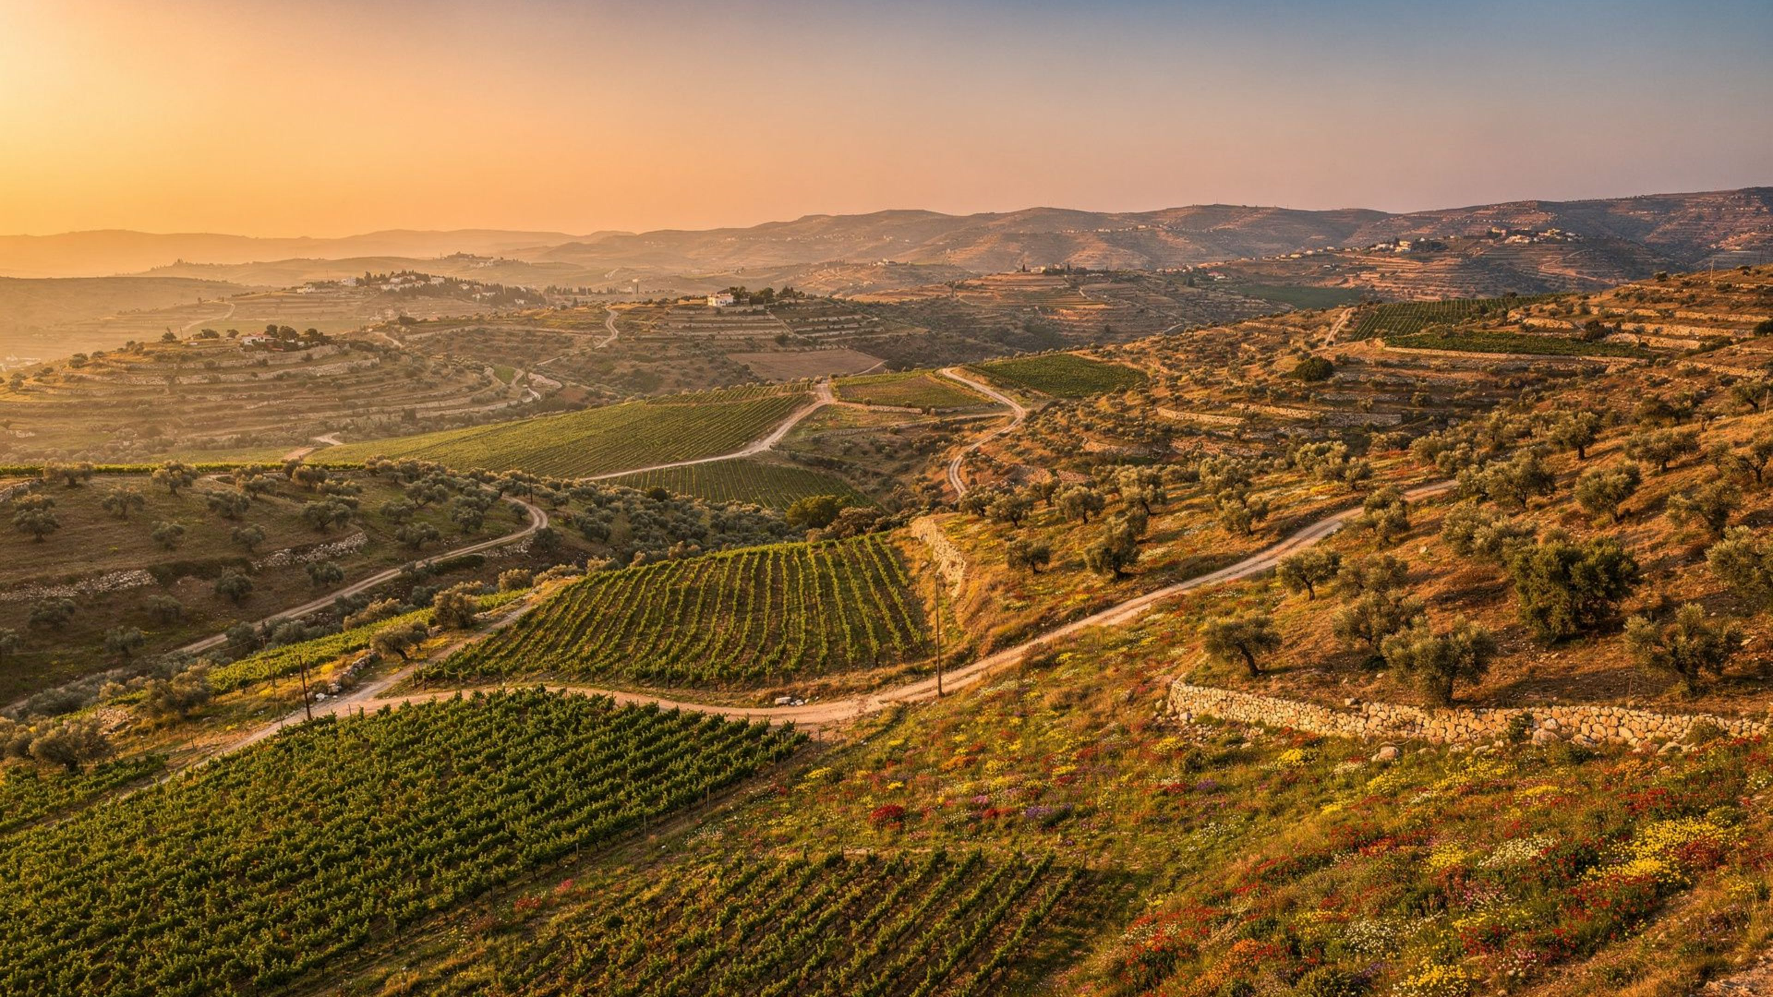
ΌΡΑΜΑ
Το μέλλον της κυπριακής υπαίθρου χτίζεται σήμερα
Με γνώση, συνεργασία και καινοτομία μπορούμε να δημιουργήσουμε μια ύπαιθρο που παράγει όχι μόνο προϊόντα, αλλά και ευκαιρίες για τις επόμενες γενιές.
Η μεγαλύτερη αξία της κυπριακής υπαίθρου δεν βρίσκεται μόνο σε όσα παράγει σήμερα, αλλά σε όσα μπορεί να δημιουργήσει αύριο.

Slide 18
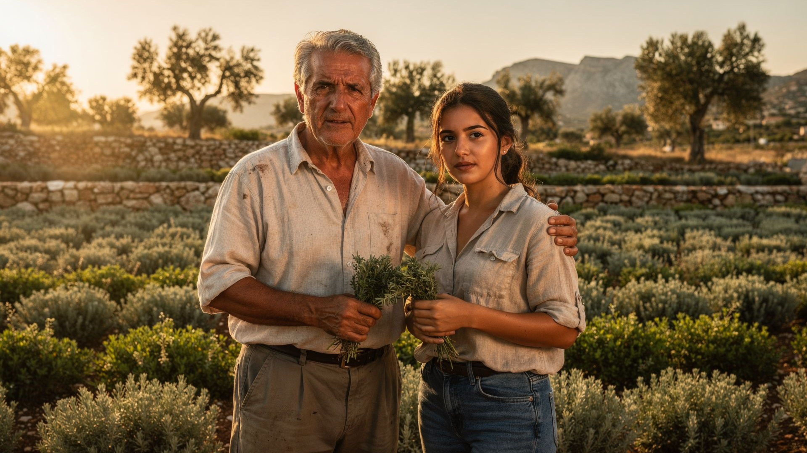
Κλείσιμο
Το μέλλον ξεκινά από εμάς
Η κυπριακή ύπαιθρος δεν χρειάζεται να αλλάξει την ταυτότητά της. Χρειάζεται να αναδείξει την αξία που ήδη διαθέτει.
Κάθε μικρό βήμα προς τη γνώση, τη συνεργασία και την ποιότητα αποτελεί επένδυση για το μέλλον των ανθρώπων, των τοπικών κοινωνιών και των επόμενων γενεών.

Slide 19
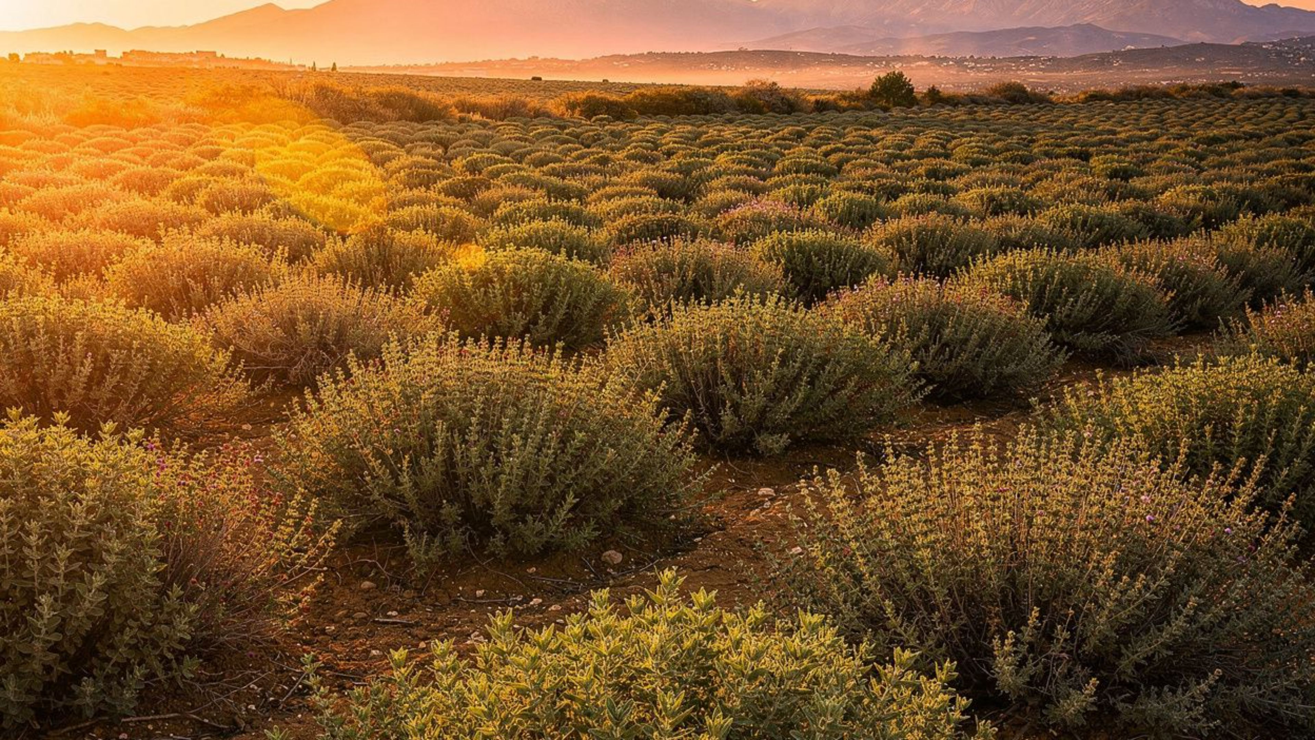
Σας ευχαριστώ!
Γεώργιος Κουρκουράκης
Πτυχιούχος βοτανοθεραπευτής
Καθηγητης Βοτανολογίας
Για ερωτήσεις, συζήτηση και συνεργασία — η συνάντησή μας συνεχίζεται.

